Slide 1
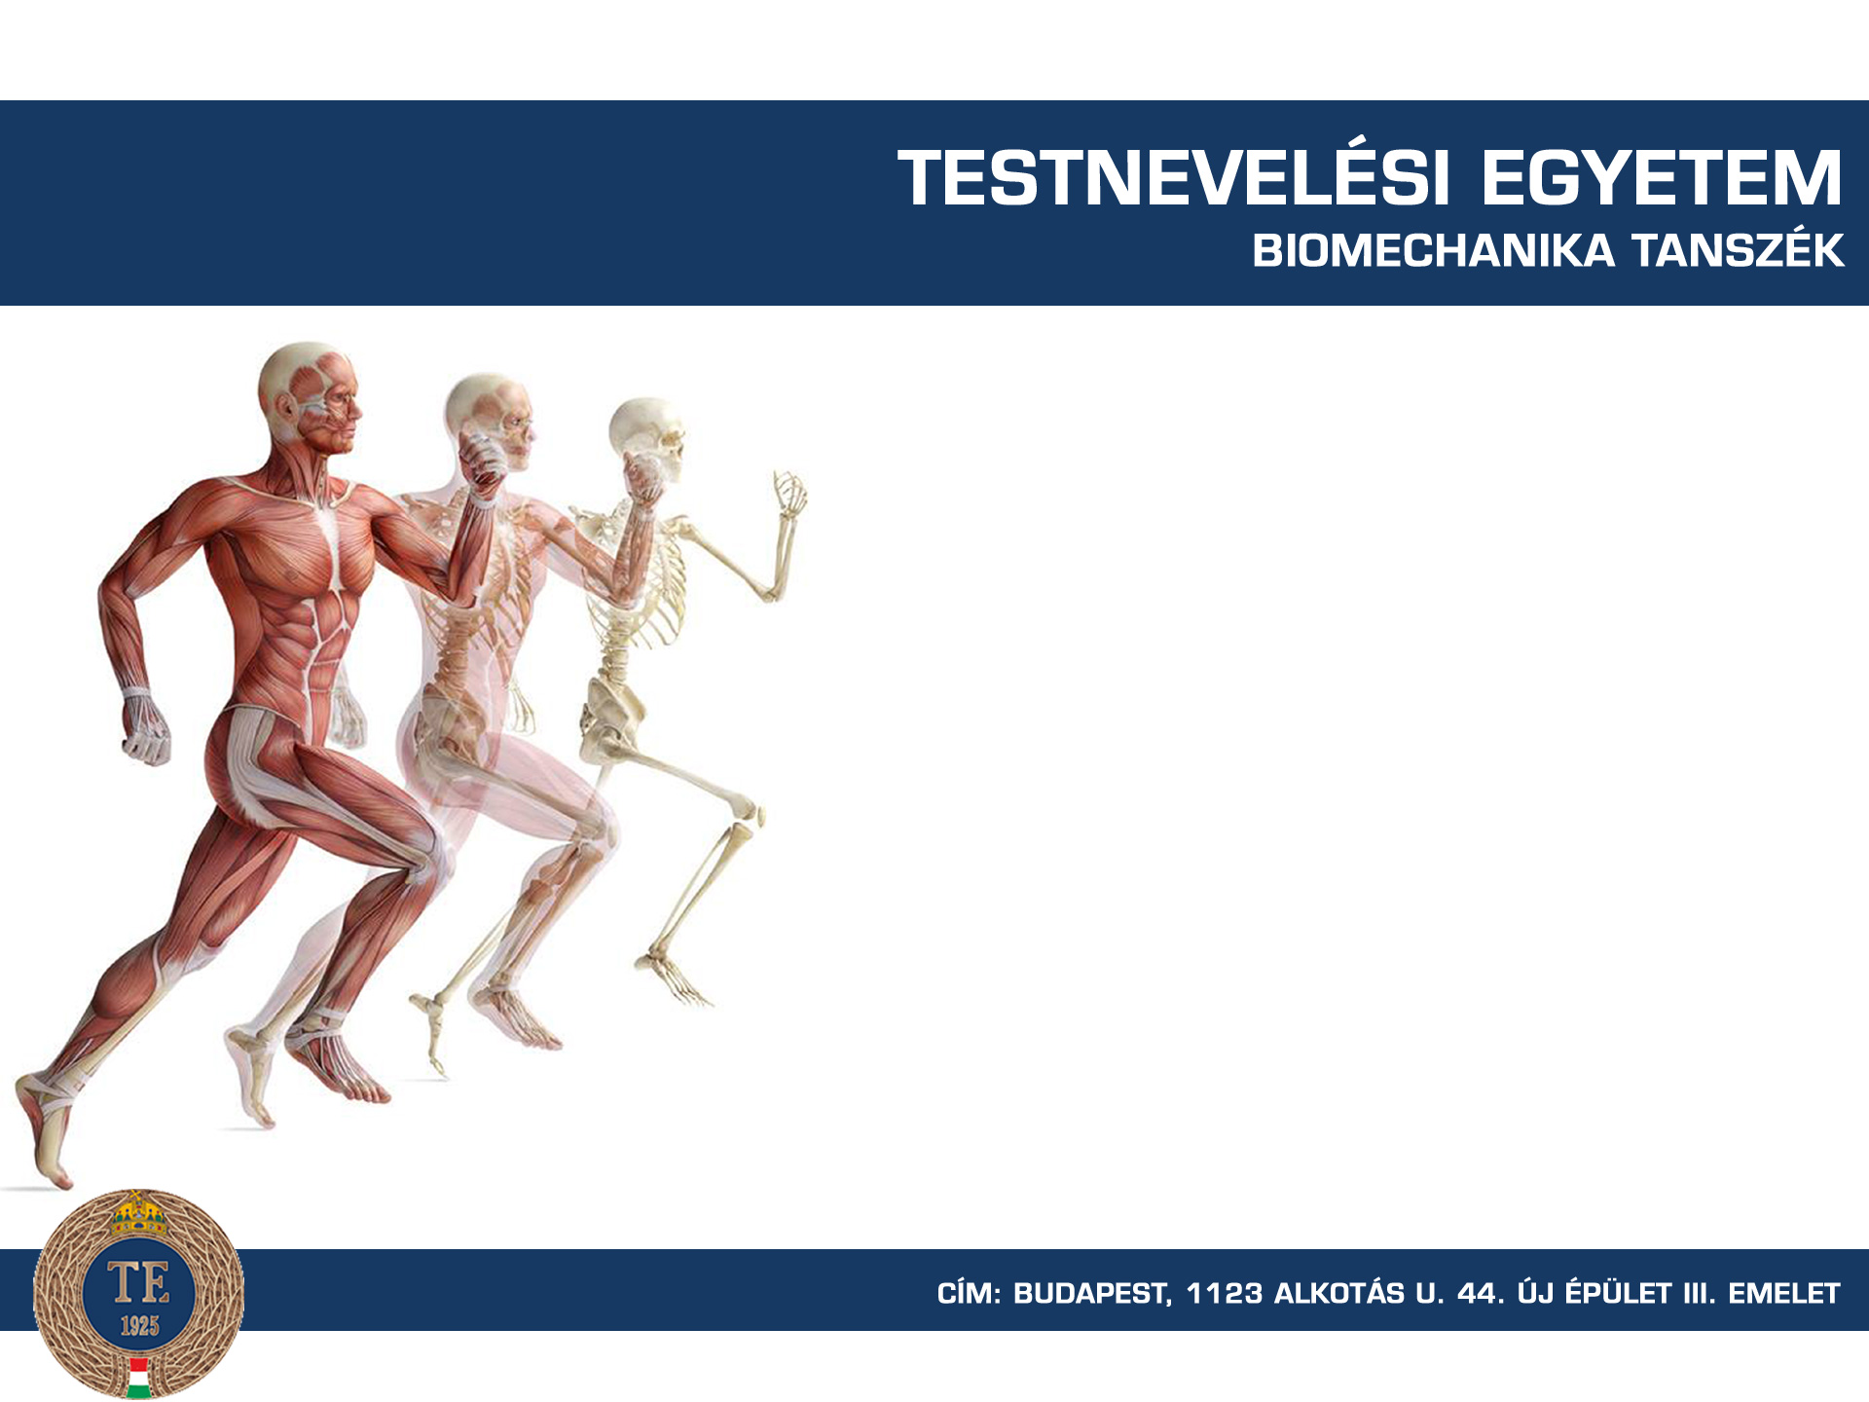
Az APAS 3D-s mozgáselemző rendszer használata
Gréger Zsolt - Dr Kopper Bence
2017

Slide 2
Bevezető
A 3D mozgáselemzés több, de minimum 2 videó kamera által felvett mozgás, melynek digitalizálásával megkapjuk a mozgást leíró különböző biomechanikai paramétereket.
Ilyen paraméterek:
a vizsgált test összes pontjának ill. a tömegközéppont 3D térbeli helyzete,
sebessége,
gyorsulása,
gyorsulás változása,
izületi-, talajhoz, vagy sportszerekhez viszonyított szögek,
szögsebességek,
szöggyorsulások, szöggyorsulás változások
erő,
teljesítmény értékek

Slide 3
A mozgásvizsgálat főbb alkalmazási területei:
Sportkutatások (edzéstervek)
Mozgással kapcsolatos orvosi kutatások, rehabilitáció
Munkaalkalmassági vizsgálatok
Ergonómiai vizsgálatok
Ipari alkalmazások (edzőcipő-vizsgálatok stb.)
Biológiai vizsgálatok (állatok mozgása)
Törvényszéki vizsgálatok
Űrkutatás, anyagtesztek, űrhajósképzés
Művészek képzése, mozgások ábrázolása (festészet, szobrászat, film, animáció stb.)

Slide 4
A mozgáselemzés végrehajtásának lépései
Felvétel
Grabbelés
Trimmelés (vágás, szinkronizálás)
Digitalizálás
Transform
Filter
View

Slide 5
1. Felvétel

Slide 6
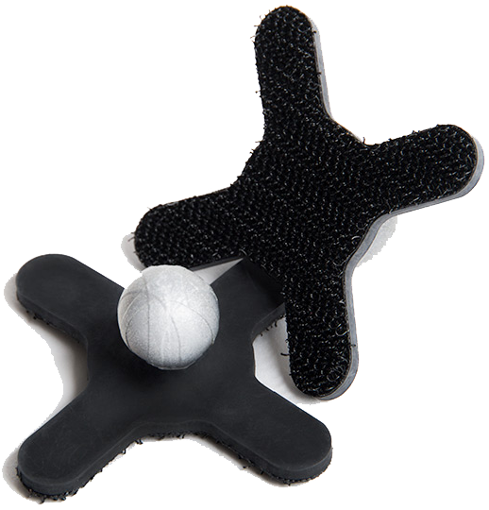
Mozgás megtervezése, markerezés
Az adatgyűjtés előtt megtervezzük a mozgást, és felhelyezzük a reflektív markereket. A markerek felhelyezése történhet anatómiai pontokra vagy funkcionális testpontokra. A mozgást úgy kell beállítani, hogy a referencia vagy kalibrációs rács által meghatározott térrészletben

Slide 7
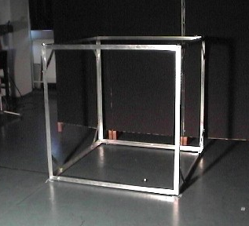
2. Referencia (kalibrációs) rács, fix pont elhelyezése
A fixpontot a referenciarácson belül úgy kell elhelyezni, hogy később a mozgás végrehajtása közben az összes kameraképben látható legyen.

Slide 8
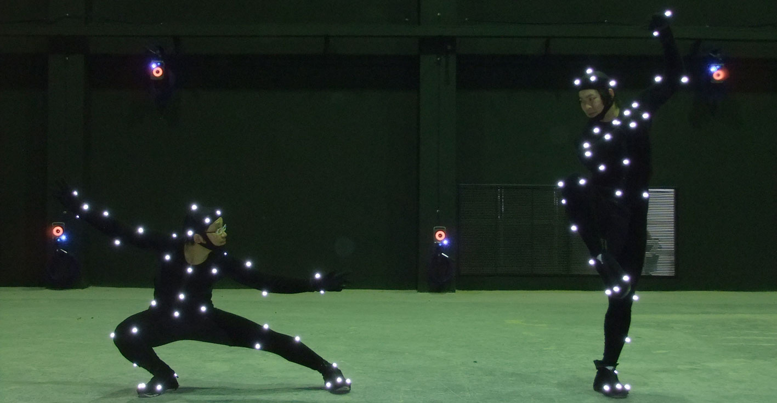
3. Kamerák beállítása, világítás beállítása
A kamerákat és a világítást úgy kell beállítani, hogy a felvételen az összes marker végig látható maradjon. Fontos, hogy a markereket a vizsgálati személy se takarja.

Slide 9
4. Adatgyűjtés - filmfelvétel
Először a referencia rácsot vesszük fel a kontrol ponttal (fix pont), amit a referencia rács alkotta térben helyezünk el.
A rácsot kivéve következik az előre meghatározott mozgás. A mozgást egy trigger jelre (pl. taps) kell elkezdeni, amit mindkét kamerából jól lehet látni, mivel később ehhez a ponthoz tudjuk szinkronizálni a két kamera felvételét.
Fontos, hogy miután a kamerákat elindítottuk már nem mozdítjuk, nem állítjuk le, csak a teljes felvétel végén. Mindkét kamerából látszódnia kell minden pillanatban az összes markernek.
A kamerák elhelyezkedését, az orientációt, a vizsgált személy és a felvevő eszköz távolságát a mozgás optimális láthatóságának függvényében alakítjuk ki.

Slide 10
2. Grabbelés kameráról a computerre

Slide 11
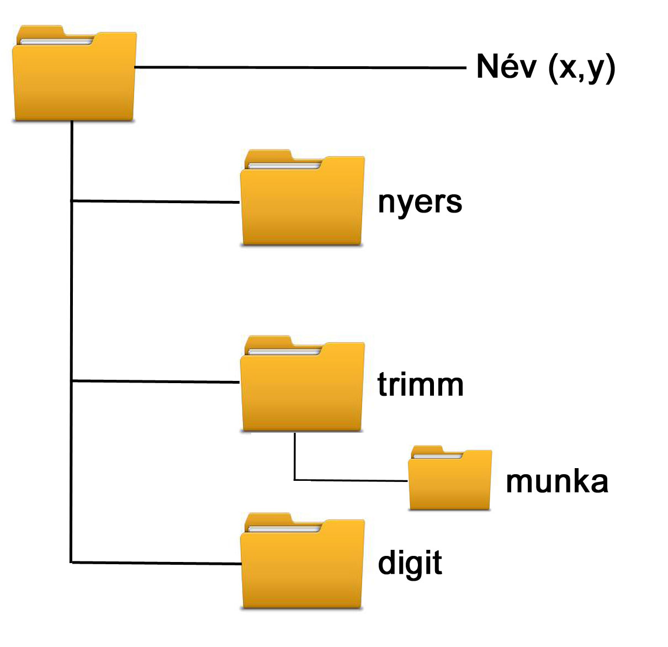
1. Mappastruktúra kialakítása
Kialakítjuk a feladathoz tartozó mappastruktúrát.
Ennek pontos megléte azért szükséges, mert ez alapján történik majd az elvégzett munka kiértékelése.

Slide 12
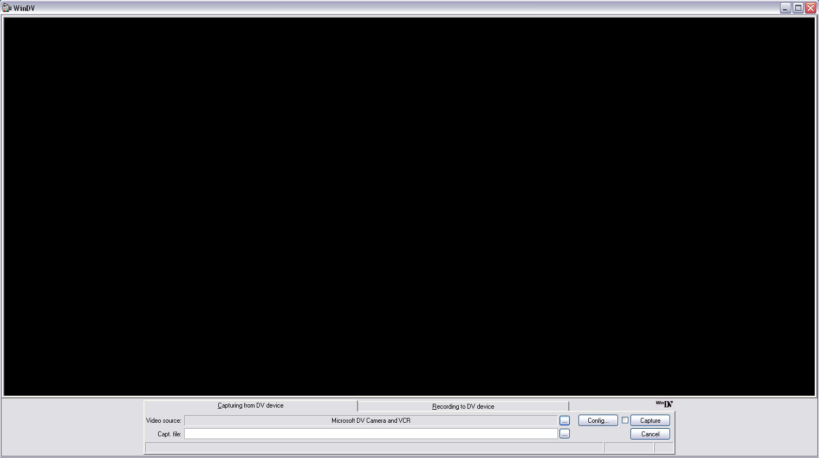
2. Video másolása
A kamerával felvett anyagot a számítógépre kell vinnünk.
Ez a win dv programmal történik.
A kamerát a számítógéppel egy úgynevezett firewire kábelen keresztül kötjük össze. A capt. file mezőben kiválasztjuk a file mentési útvonalát (név/nyers), illetve elnevezzük a menteni kívánt videót. A capture gomb megnyomásával tudjuk elindítani a mentést és szintén a capture gomb megnyomásával fejezzük be.
A „nyers” mappába kell bekerülnie a jobb és baloldali referenciarács videónak, illetve a jobb és baloldali mozgás videónak. (elnevezések: jobbracs, balracs, jobb, bal)

Slide 13
3. Szinkronizálás, Trimmelés

Slide 14
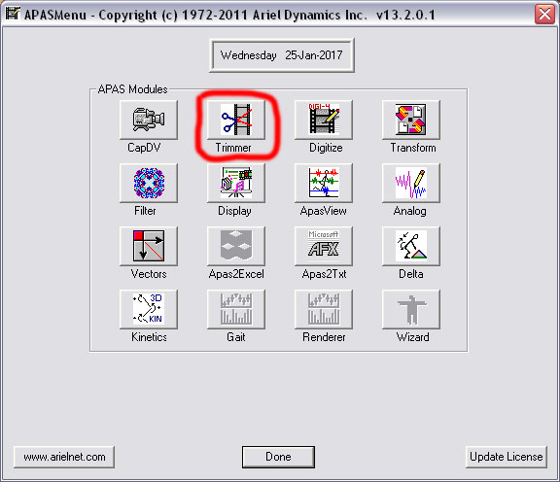
Itt vágjuk megfelelő méretűre a filmünket. Itt tudjuk megnézni képkockánként, hogy melyik mozgást akarjuk majd elemezni.

Slide 15
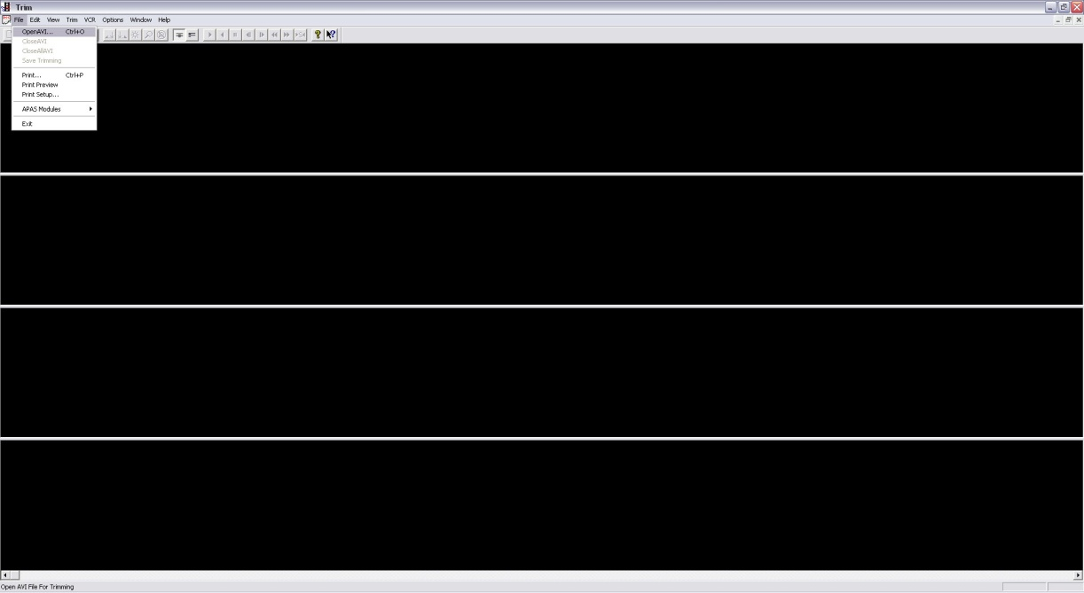
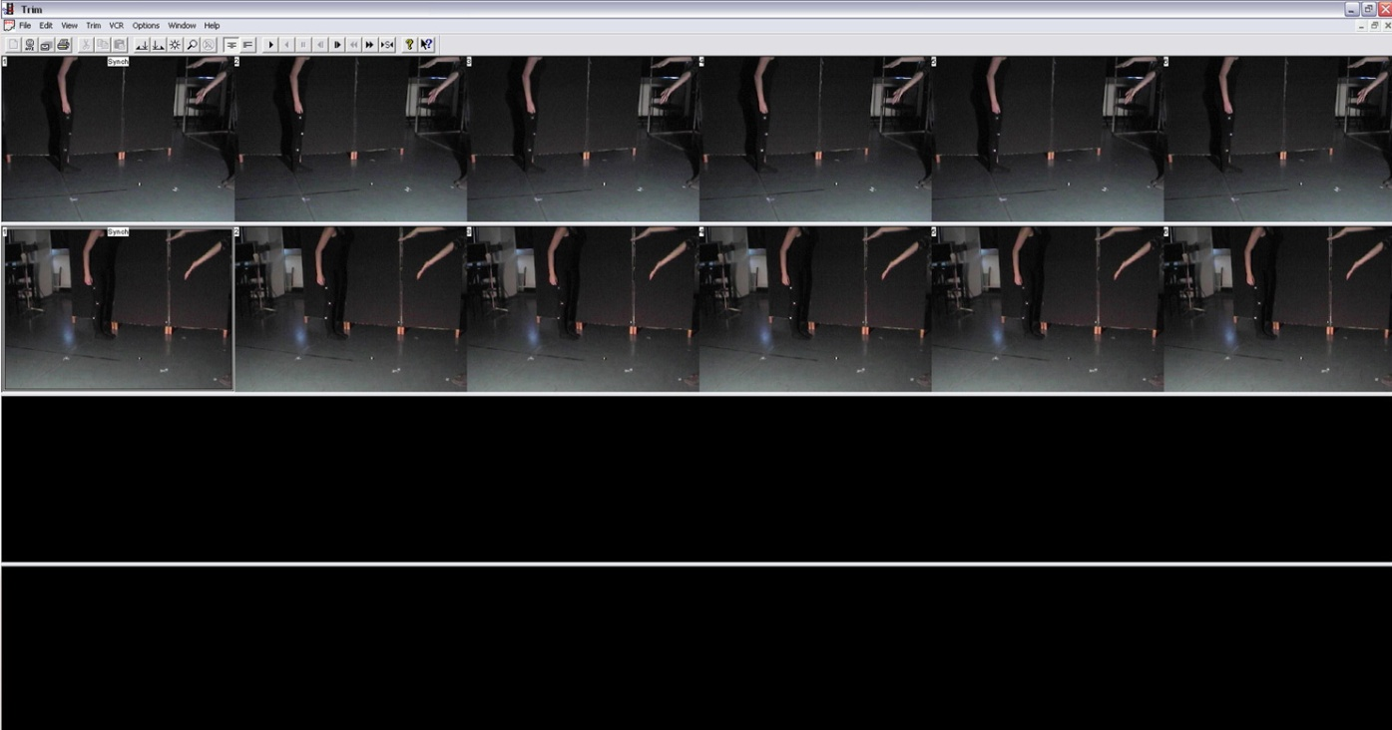
1. Megnyitás
A „File” menüpontban
az „OpenAVI” fülre kattintva tudjuk megnyitni az elemzendő mozgást tartalmazó filmet.
Betöltjük a „nyers” mappából a jobb és bal videót.

Slide 16
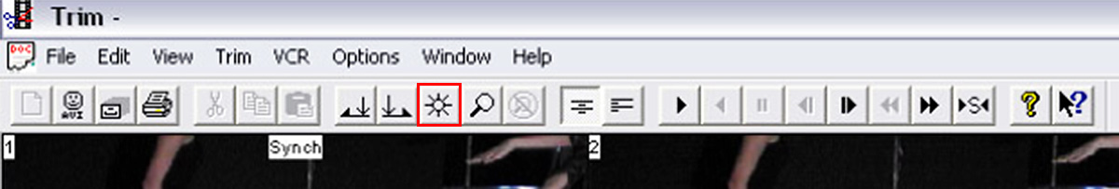
2. Szinkronizálás
A felső videó szekvencián megkeressük a „trigger” pontot, ami esetünkben, a taps. A trigger vagy szinkronizáló pont az lesz amelyik mindkét felvételen jól látszik. Általában vagy az a képkocka kell amikor éppen összeér a két kéz, vagy amikor éppen szétválik.
Kiválasztjuk a képkockát majd rányomunk a „szinkronjelre” („sync”, napocska ikon)
Ezután elvégezzük ugyanezt a műveletet az alsó videó szekvencián is.

Slide 17
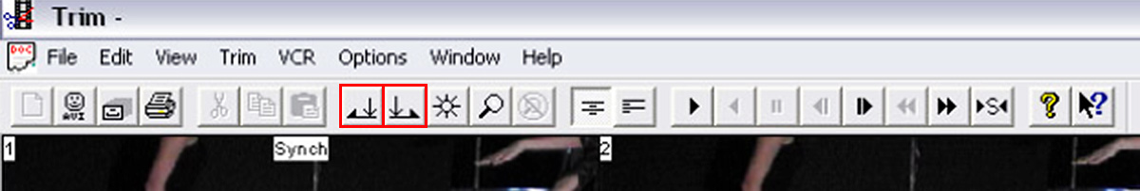
3. Vágás
Miután a két szinkron pont egymás alá kerül, a felsőre kattintunk majd a menüből kiválasztjuk a trim start menüpontot. Ezzel a szinkron jel előtti képkockákat vágjuk le. Ekkor már mindkét videó szekvencia kezdőpontja a szinkron pont lesz.
Ezután megkeressük az 5db mozgás végét és az utolsó képkockára kattintunk. A menüből a trim end et választjuk. Ezzel mindkét filmünk kiinduló és végpontja megegyezik.

Slide 18
4. Mentés
Elmentjük a trimm/munka könyvtárba a „File” menüpontban lévő „Save trimming” gombbal.
Ezután az 5 kísérletből kiválasztjuk a legjobbat. Trimm start és a trimm end gombbal ki tudjuk vágni az egy mozgást amit elemezni szeretnénk.
Elmentjük a trimm mappába.
Ezzel megtörtént a „Trimmelés” és a film már csak a ténylegesen elemezni kívánt képkockákat tartalmazza.

Slide 19
4. Digitalizálás

Slide 20
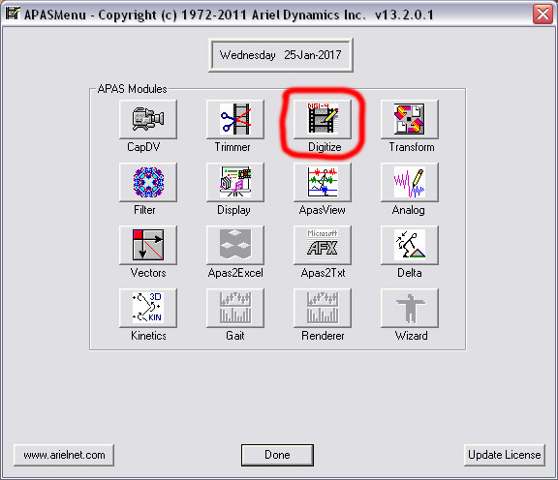

Slide 21
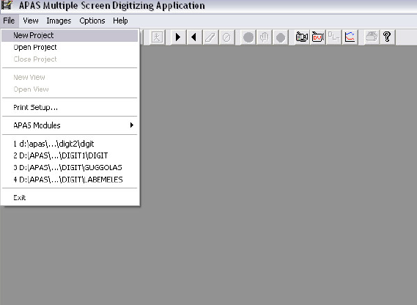
Konfigurációs file létrehozása
Először egy új projektet kell létrehoznunk.

Slide 22
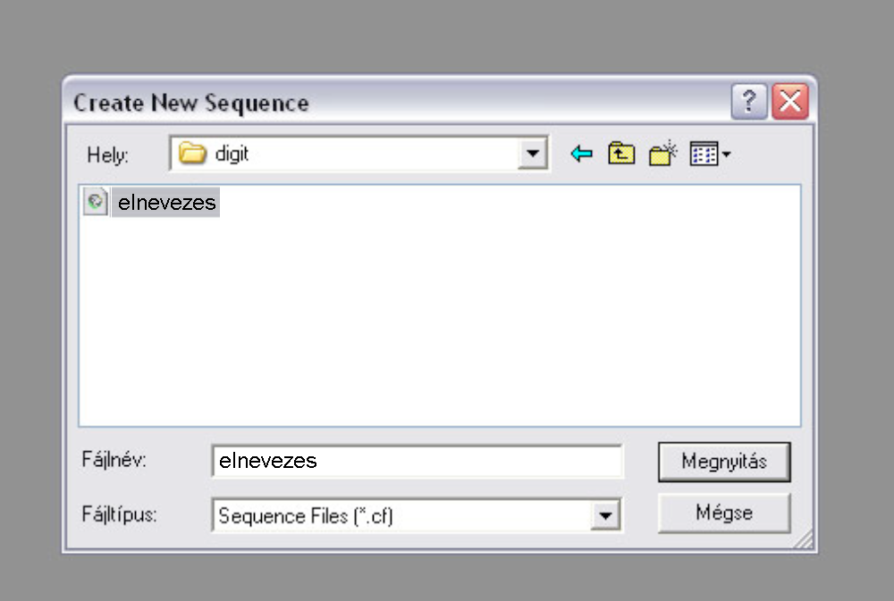
A file/new project gombra kattintunk.
Először a mentési útvonalat és file nevét adjuk meg. (név/digit) (ékezetek, nagybetűk, írásjelek nélkül)
A megnyitásra kattintva előjön a konfigurációs file ablaka.

Slide 23
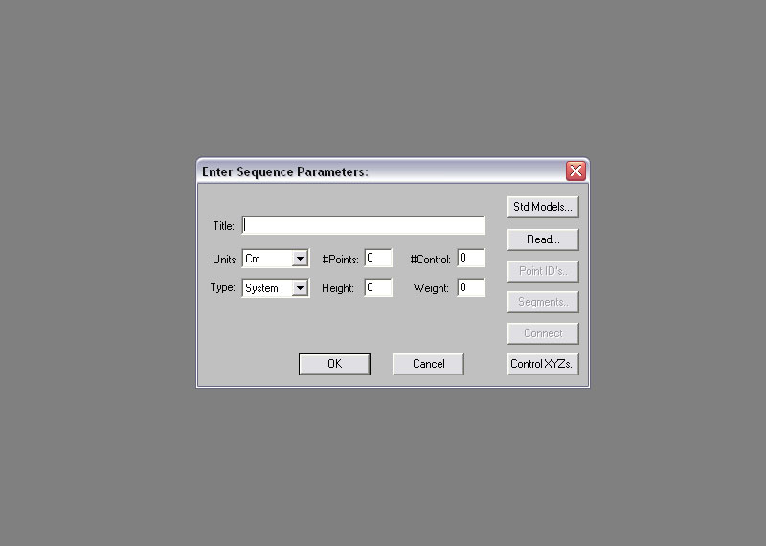
Megadjuk a mozgás nevét (title).
Beírjuk, hogy hány markert használtunk a vizsgálati személyen (#Points).
Kitöltjük a kontrol pontokat, ami jelen esetünkben a referenciarács sarkait jelenti, tehát összesen 8db lesz (#Control).
Megadjuk a vizsgálati személy testmagasságát (Height) és testsúlyát (Weight).

Slide 24
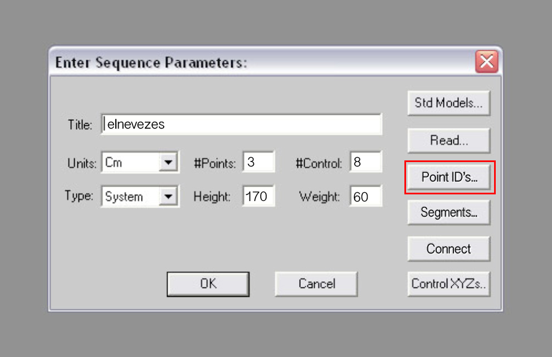
Ezután a jobb oldalon rákattintunk a Point ID’s menüpontra.

Slide 25
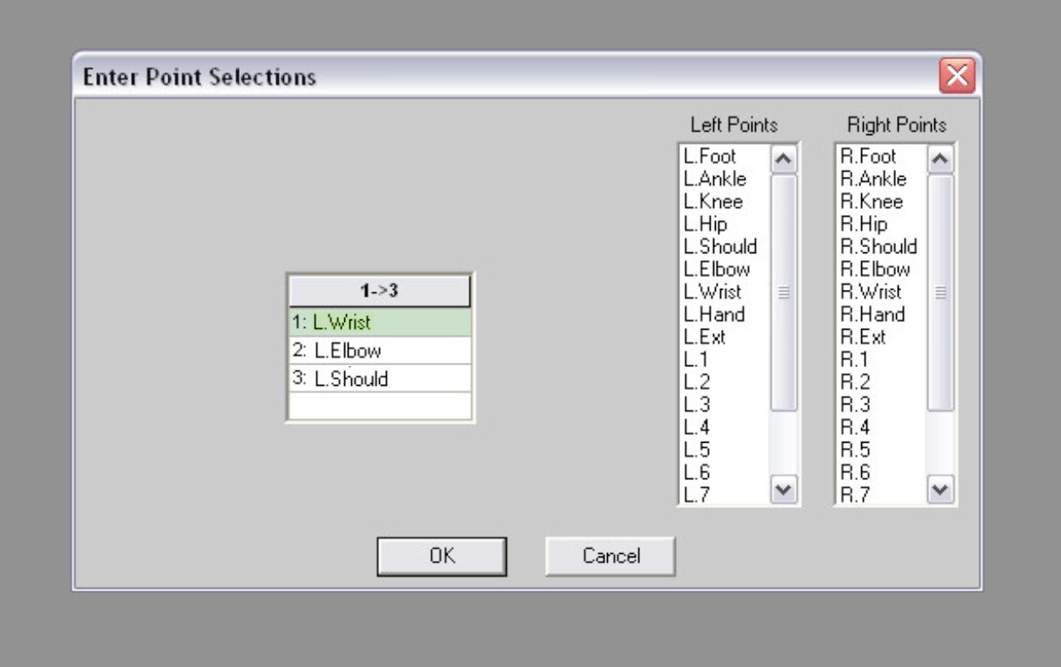
Itt adjuk meg, hogy melyik oldalon és hol helyeztük el a markereket. Fontos hogy a számozás a földhöz legközelebb eső markernél kezdődjön.(pl. karhajlításnál a csukló az első, aztán a könyök, végül a váll. Az ok ra nyomva visszatérünk a kiinduló panelhez.

Slide 26
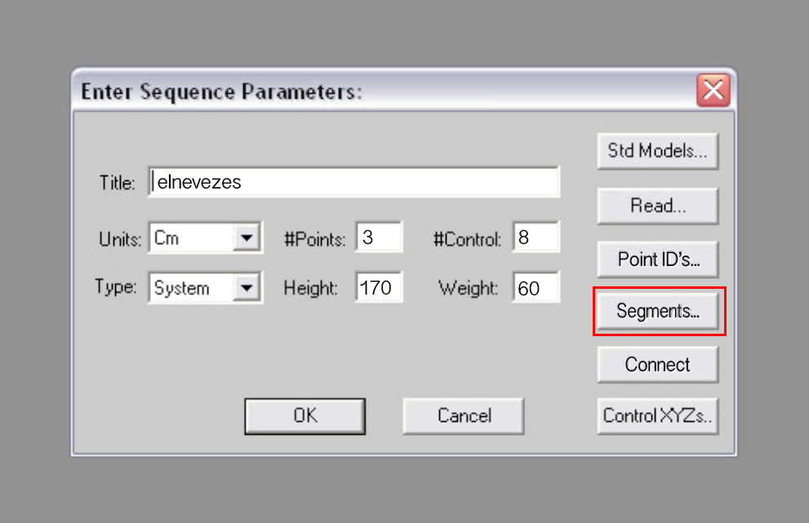
Ezután a jobb oldalon rákattintunk a Segments menüpontra.

Slide 27
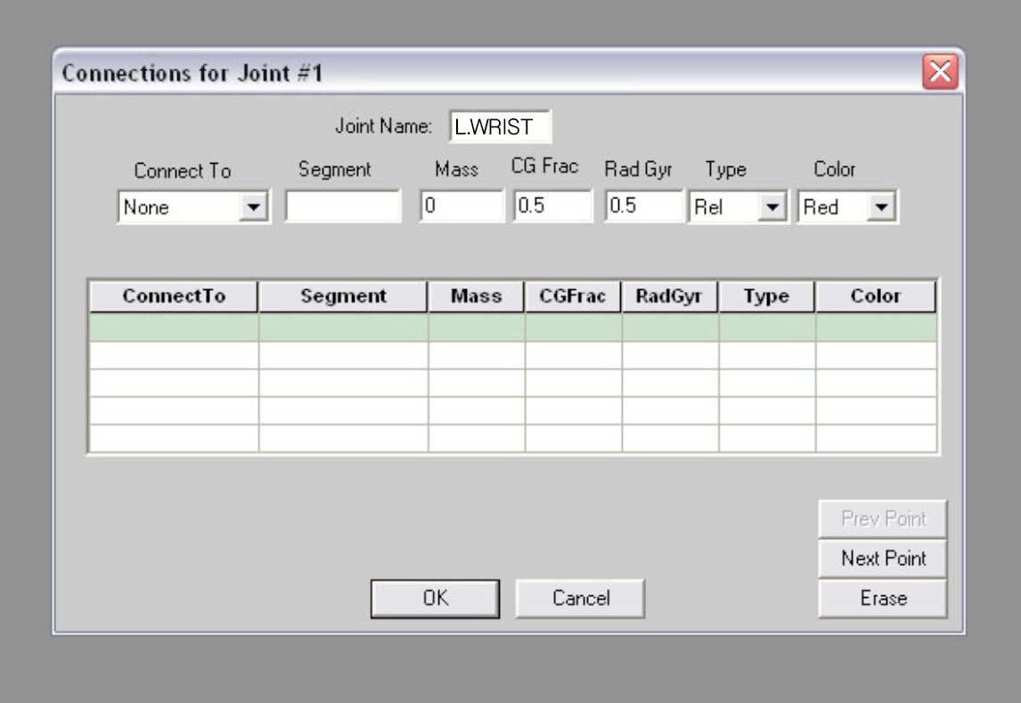
A Joint Name ablakban látjuk az első markerpontot. A panel alján jobb oldalt a Next Point gombra kell kattintanunk, ezzel az első pontot összekötöttük a második ponttal. Még egyszer rányomunk a nextre, hogy a második pontot is össze kösse a harmadikkal.
Az ok gomb megnyomása után visszatérünk az eredeti panelhez.

Slide 28
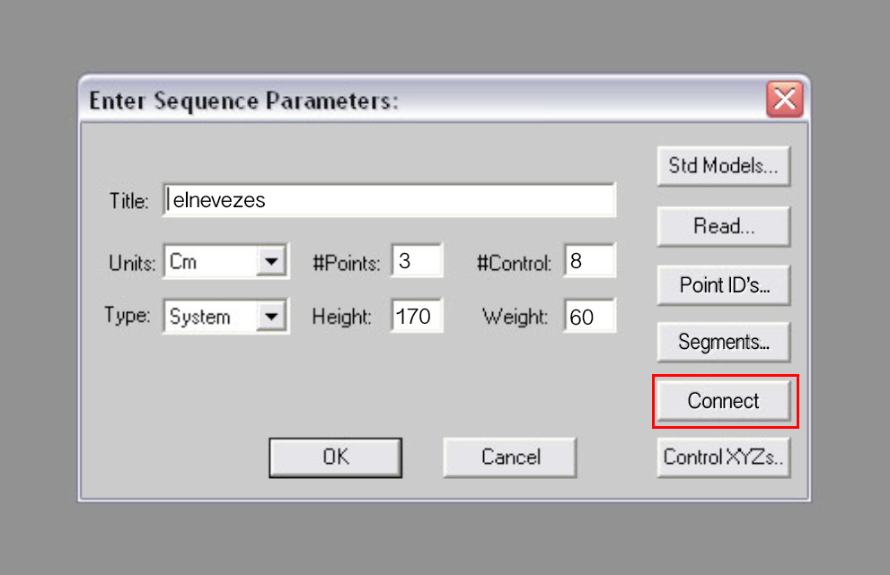
Rákattintunk a Connect menüpontra.
Ezzel megtörténik a szegmensek összekötése

Slide 29
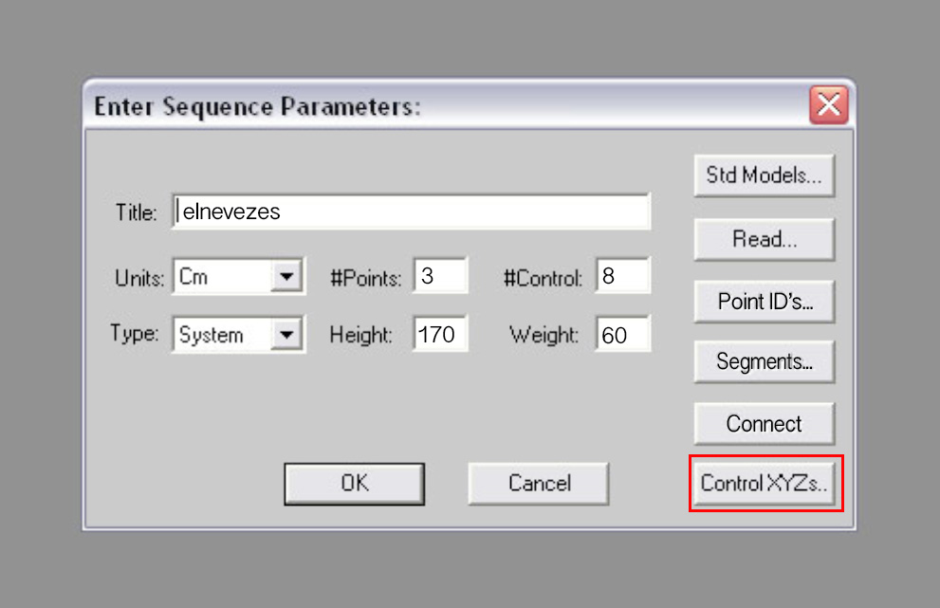
Végül a ControlXYZs gombra kattintunk, ahol a referenciarács adatait kell megadnunk.

Slide 30
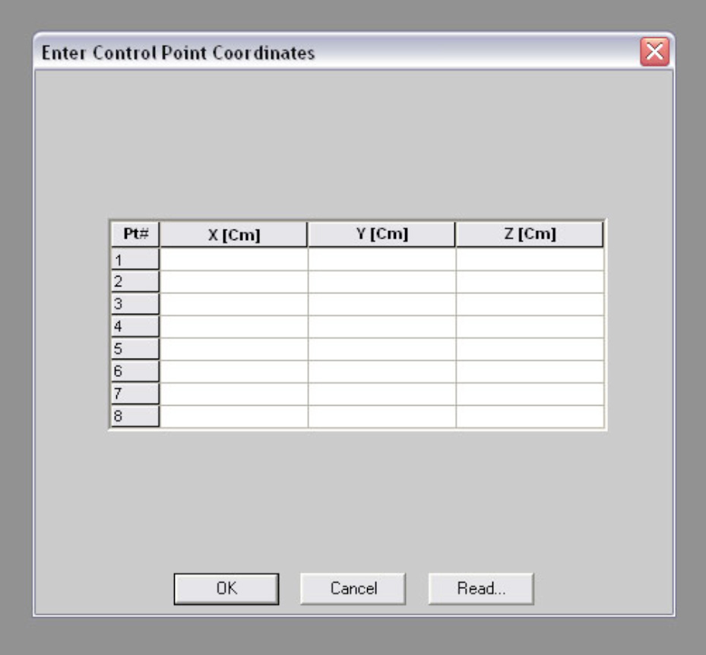
Ebbe az ablakba kell beírnunk a referenciarács koordinátáit.

Slide 31
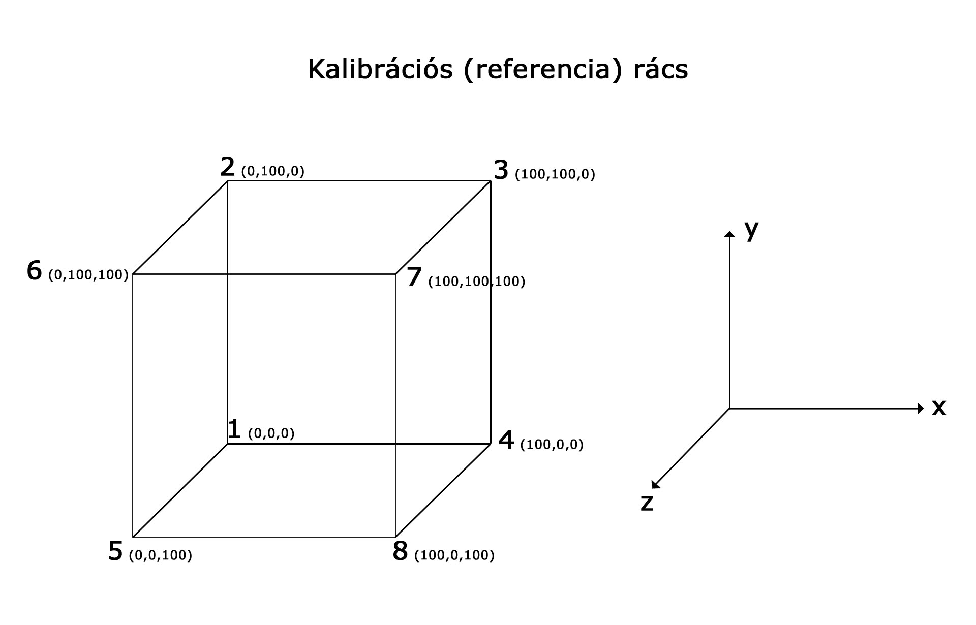

Slide 32
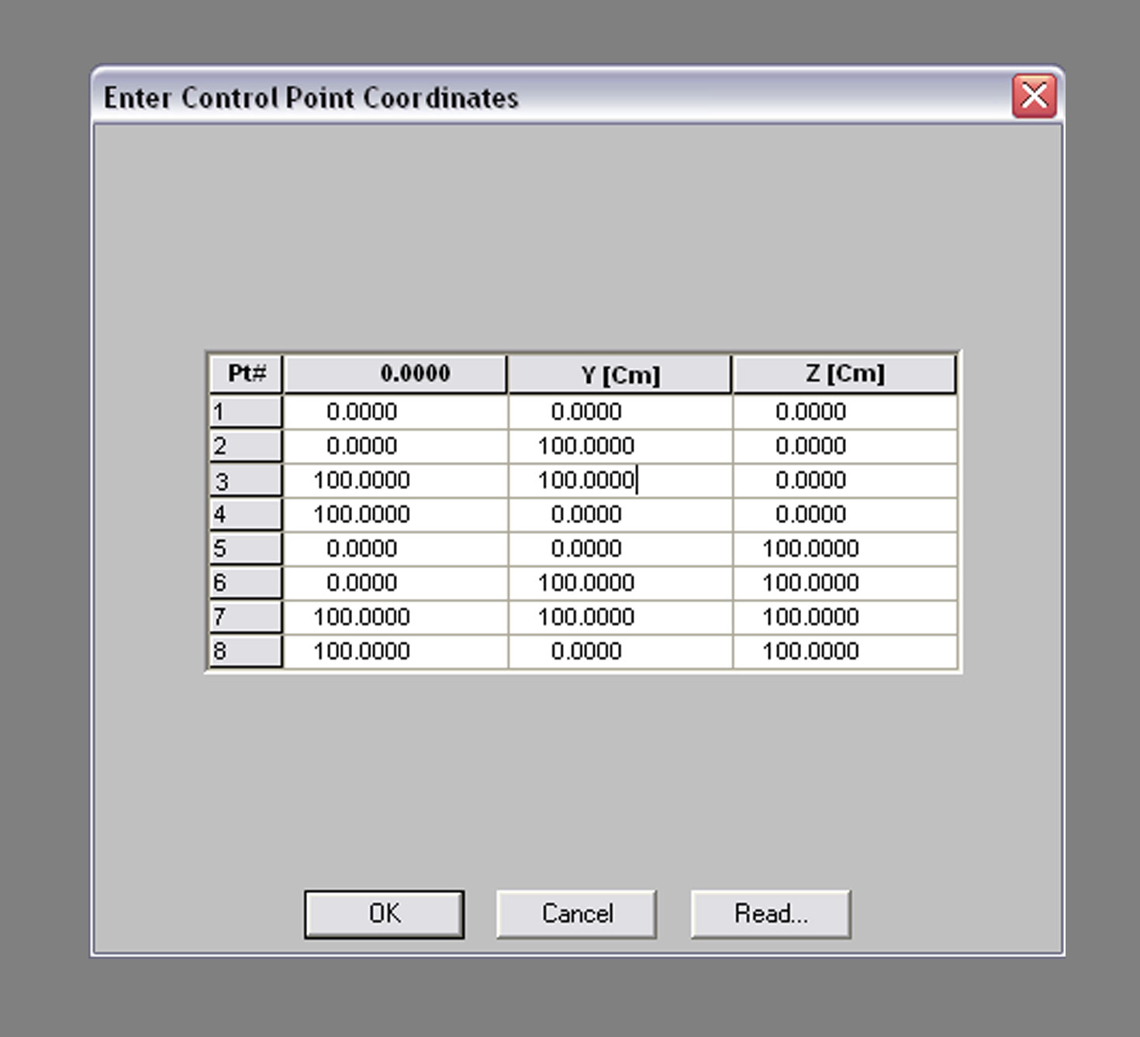
Az ok gombra kattintunk. A korábbi panel jelenik meg, ahol szintén az ok gombra kattintunk. Ezzel elkészült a konfigurációs file-unk.

Slide 33
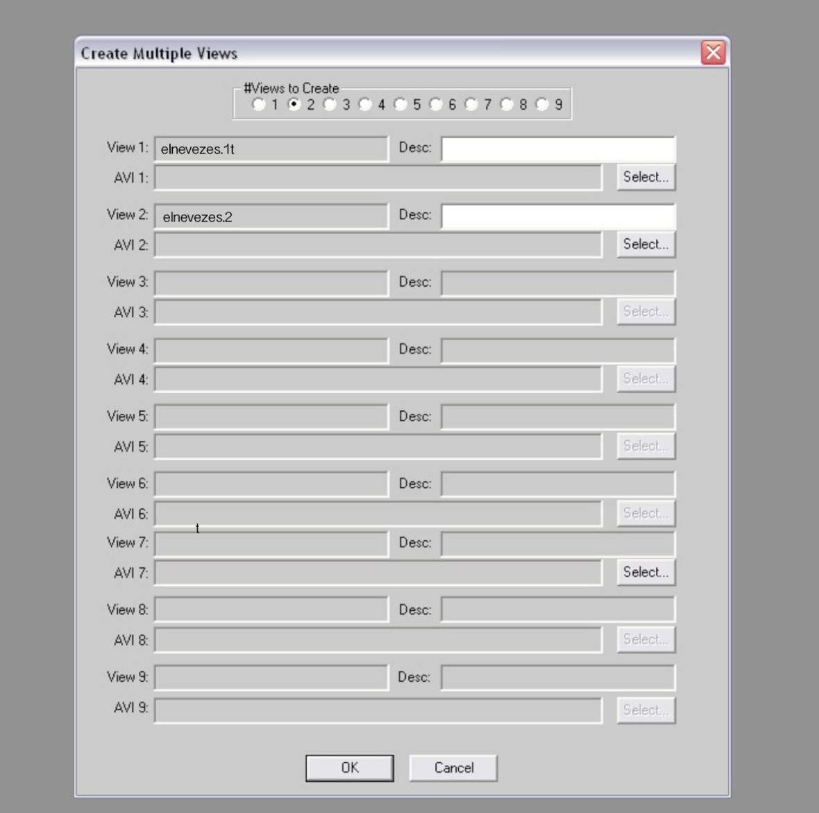
A Select gomb megnyomásával tudjuk megadni az elemezni kívánt videok útvonalát (trimm). Felül a 2 es számra kattintunk, ezzel állítjuk be, hogy a 2 nézetet egyszerre tudjunk digitalizálni.

Slide 34
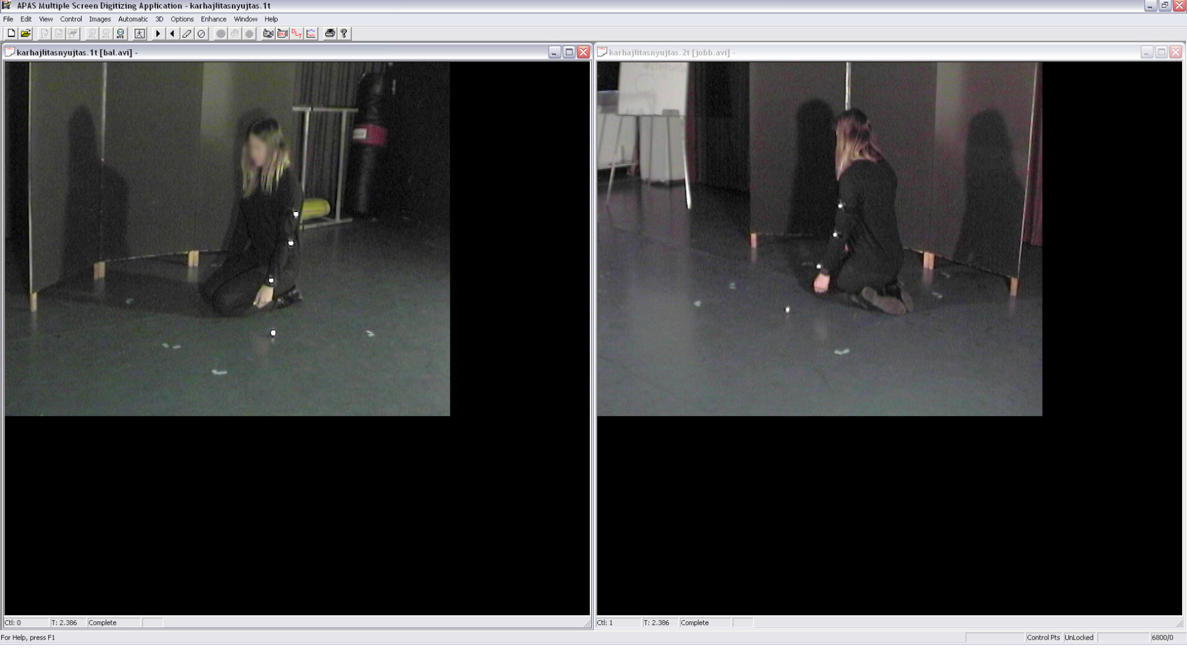

Slide 35
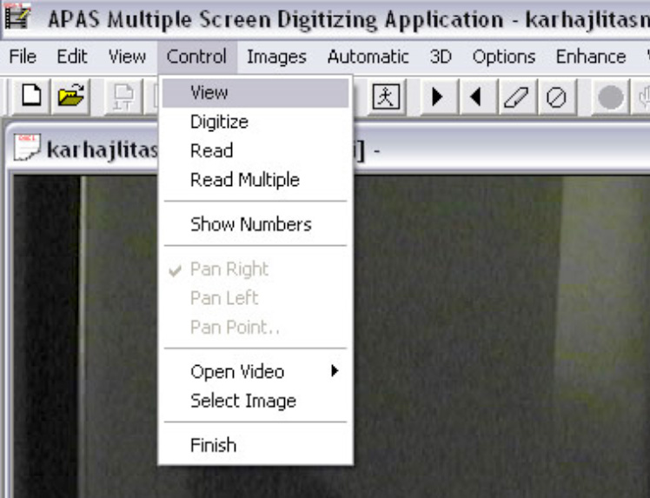
Ezután a control menüpontban rányomunk a view menüpontra.

Slide 36
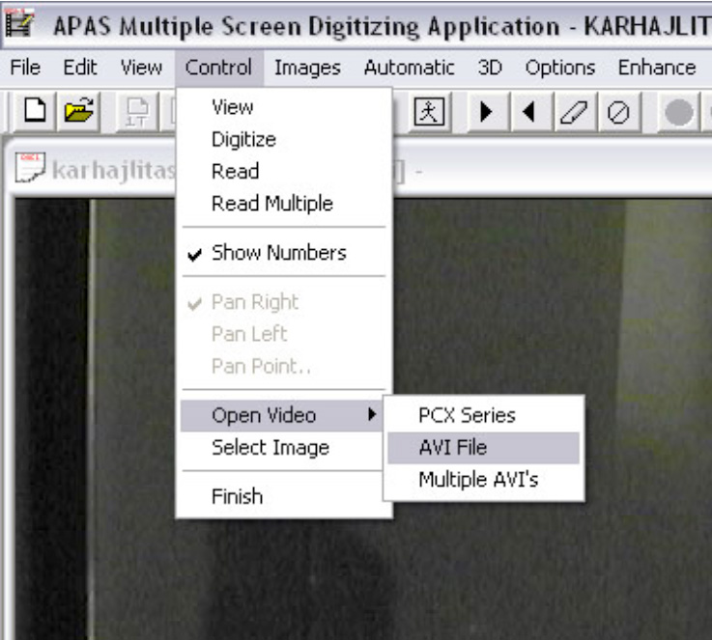
Utána a control open avi menüpontjában kiválasztjuk a kalibrációs rácsról készült megfelelő oldali felvételeket. Pl: nev/nyers/balracs.avi

Slide 37
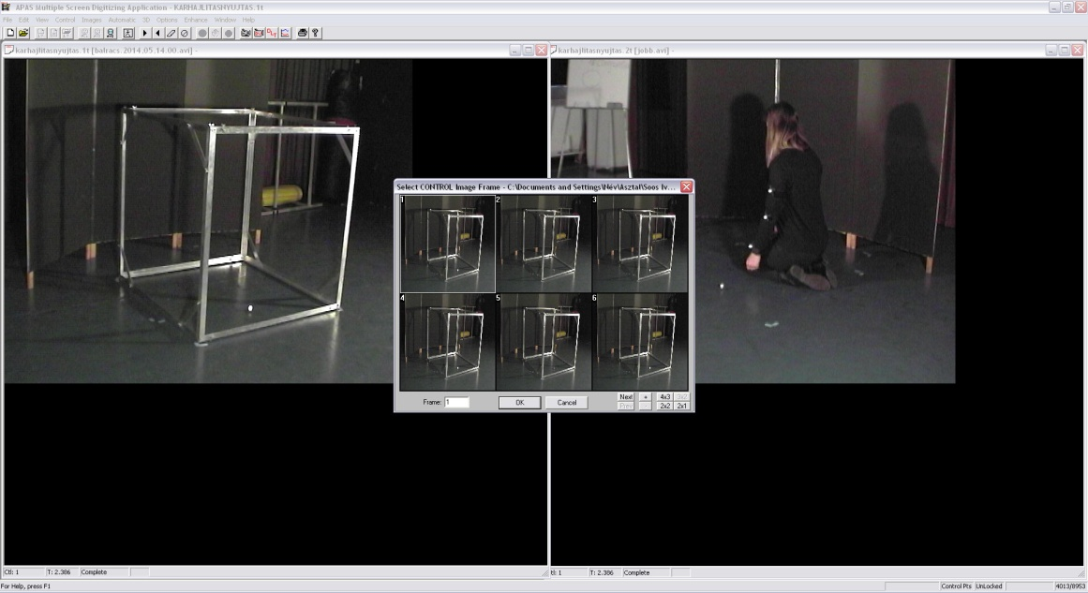
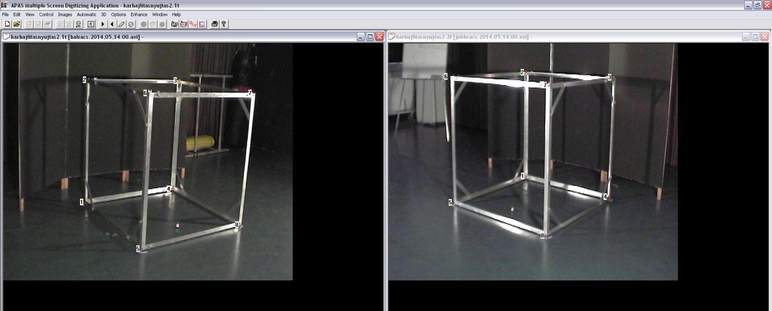
Kiválasztjuk a képek közül a legjobbat és leokézzuk. Majd a control menüben rányomunk a digitalize menüpontra.
Ezután a fix pontot, majd sorban a kalibrációs rács 8 sarkát kijelöljük. Figyelni kell, hogy a pontok felvétele megegyezzen a korábban megadott kalibrációs rács pontjainak sorrendjével.
Ugyanezt megcsináljuk a másik oldalon is. Ha végeztünk, megnyomjuk a control menüben a finish gombot.
Kezdődhet a pontok digitalizálása.

Slide 38
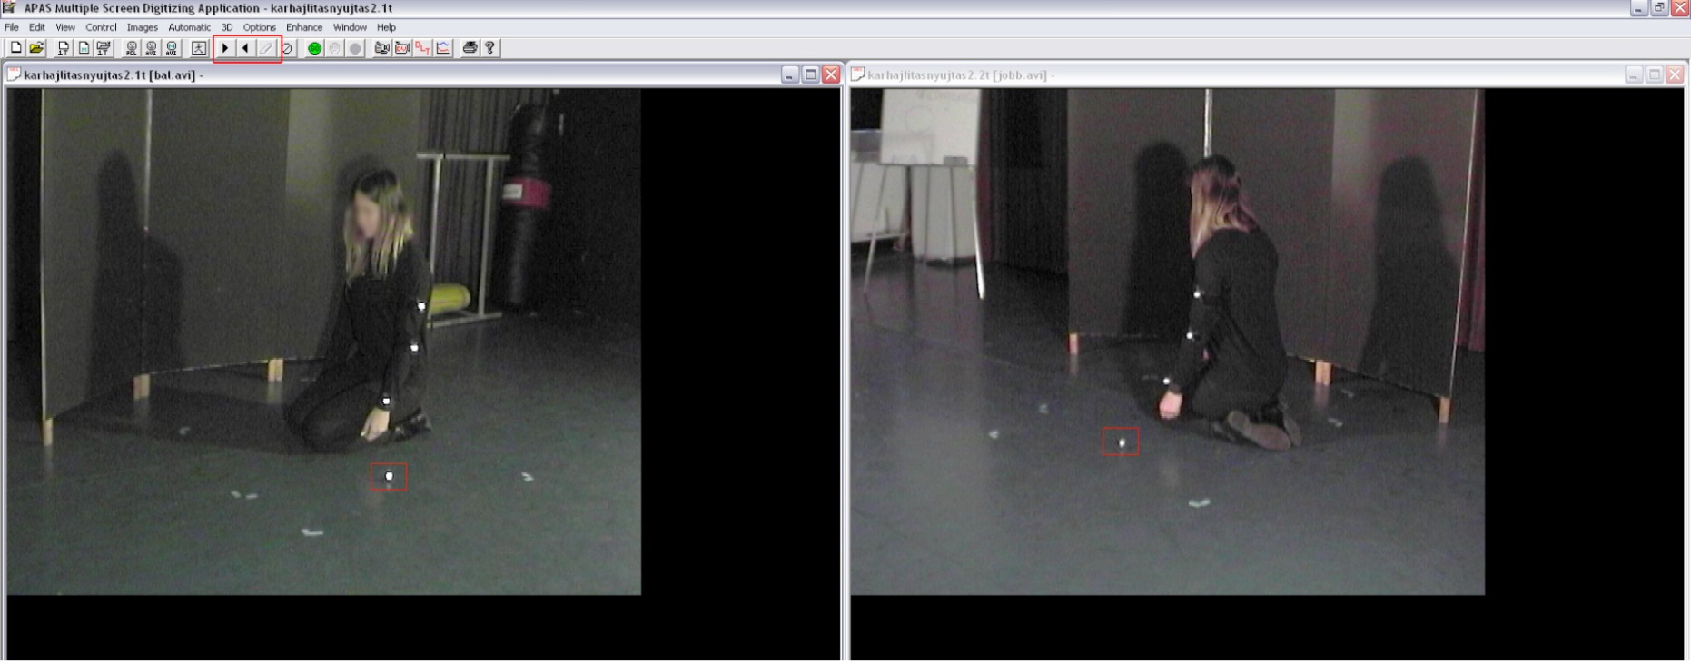
A program piros négyzetben kijelöli a fix pont helyét. Az egérrel kijelöljük a marker közepét, majd sorrendben a többi markert is bejelöljük abban a sorrendben ahogyan azt a konfigurációs file elkészítésénél megadtuk.
Ezt a program alul jelzi is. Ha mindkét nézet egy-egy képével készen vagyunk akkor a felső menüsorban levő nyíllal tudunk a következő képpárra lépni.
Ezt a trimmelt felvétel összes képkocka párjánál el kell végeznünk. Ha rossz helyre tettük a jelölést, a felső menüsorban található radír ikonnal lehet törölni. Célszerű a lehető legpontosabban dolgozni mert ez nagy mértékben meghatározza a felvétellel történő későbbi munkát.
Amikor az összes képkocka digitalizálása megtörtént a programot bezárjuk, ezzel automatikusan mentésre került a munkánk.

Slide 39
5. Transform

Slide 40
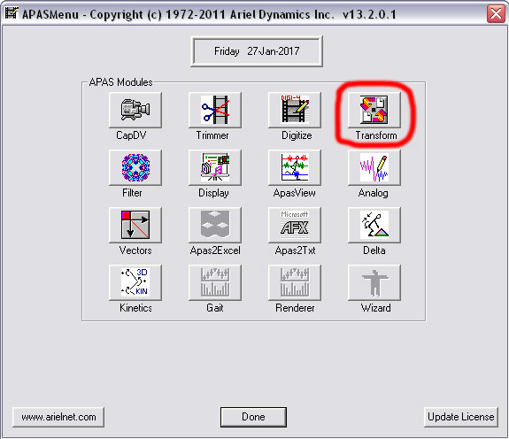
A transform menü megnyitása után a felnyíló ablakban a file/open kiválasztása után, megnyitjuk a digit mappában levő file-unkat.

Slide 41
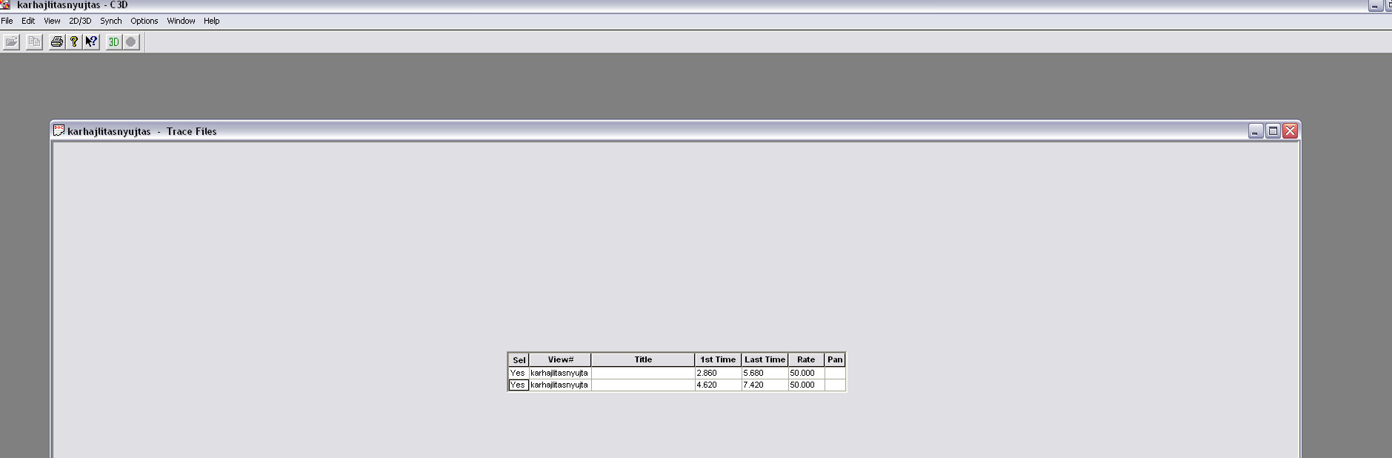
a Sel oszlopban mindkét mezőre rákattintva a yes feliratnak kell megjelenni.
Ezután a fölső menüsorban a zölden világító 3D ikonra kell kattintanunk.
A megjelenő ablakokban az ok gomb választásával a program a 3D transzformációt automatikusan elvégzi.

Slide 42
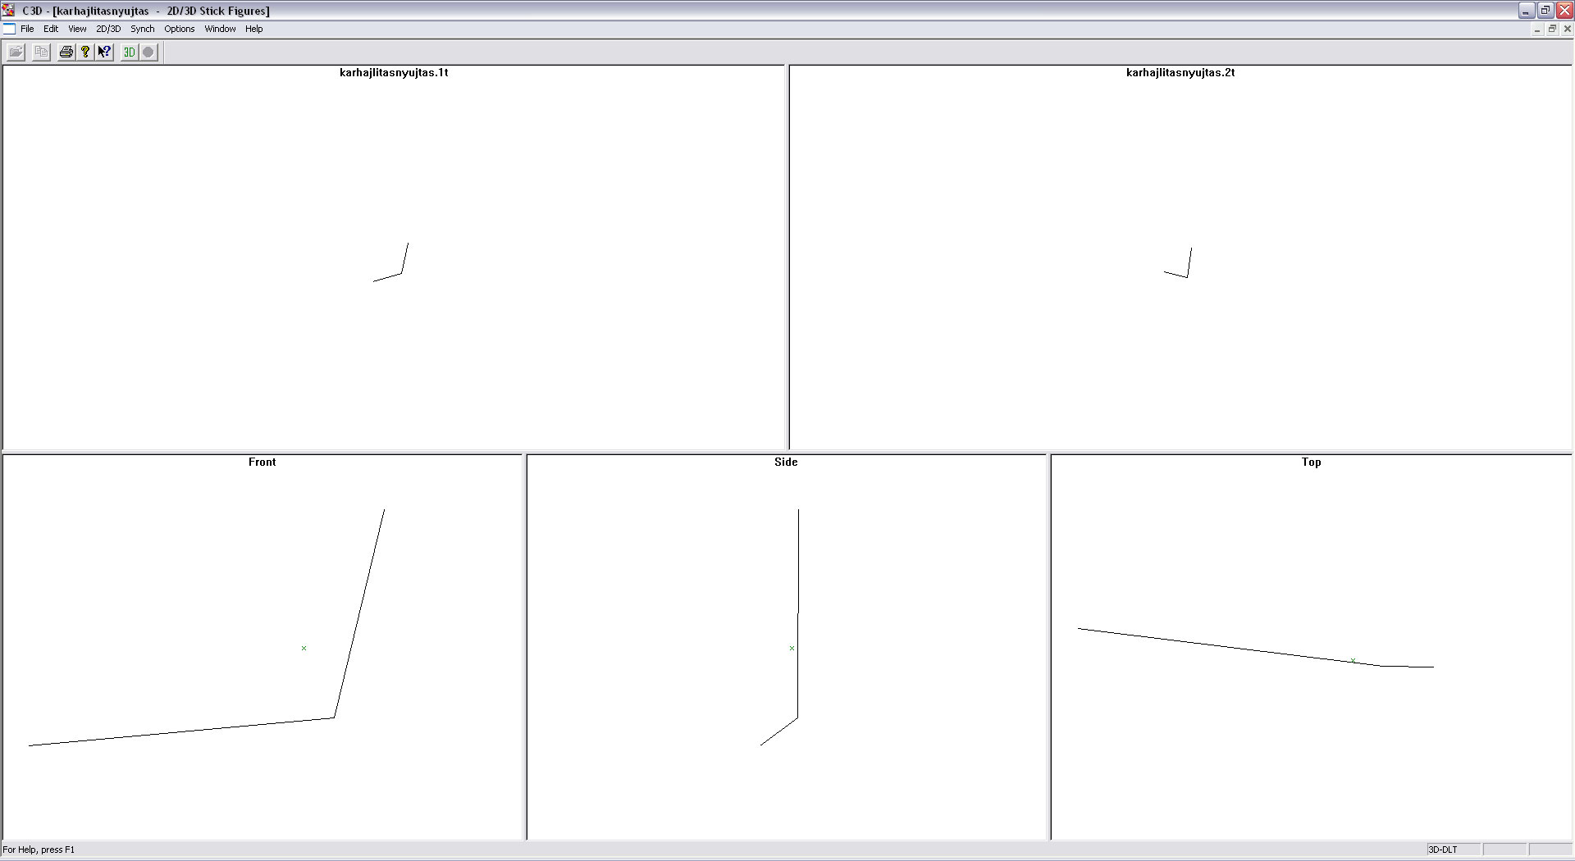
Amennyiben ezzel is kész vagyunk, bezárhatjuk az ablakot.

Slide 43
6. Filter

Slide 44
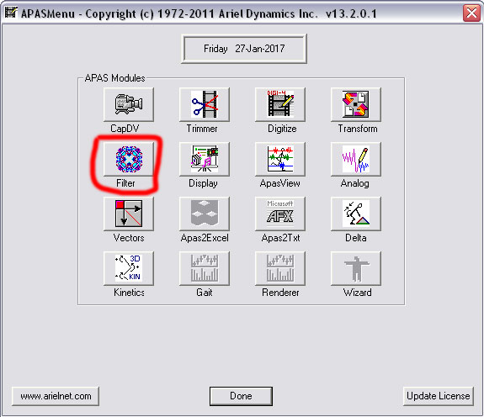
Mivel a digitalizálás sohasem tökéletes, ezért nyers adatok szűrése és simítása szükséges. A filter modult megnyitva a file/open menüpontra kattintunk. A digit alkönyvtárból nyitjuk meg a munkánkat.

Slide 45
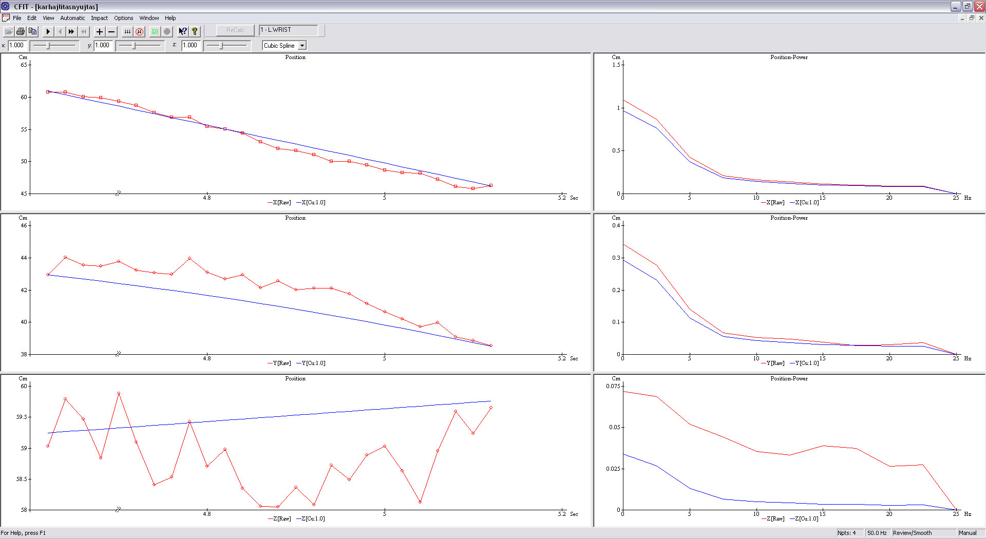
Megnyomjuk a felső menüsorban található zöld Go gombot.
Utána a programot bezárjuk.

Slide 46
7. View

Slide 47
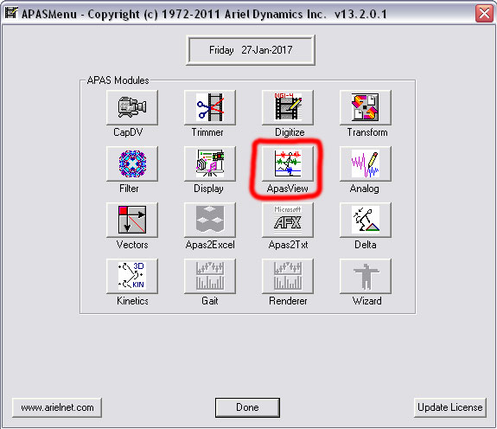

Slide 48
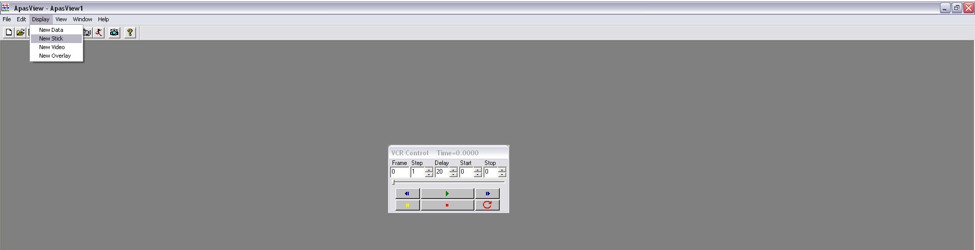
A program megnyitása után a Display menü New stick gombját nyomjuk meg.
Kiválasztjuk a digit mappánkból a filet, majd a zöld play gombbal, megnézhetjük a munkánk 3 dimenziós reprezentációját. A delay beállítással érdemes lassítani a mozgást.

Slide 49
vége

